Slide 1
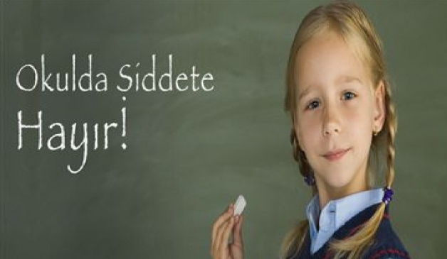
OKULLARDA ŞİDDETİN ÖNLENMESİ
ERENLER REHBERLİK VE ARAŞTIRMA MERKEZİ
PDR HİZMETLERİ BÖLÜMÜ

Slide 2
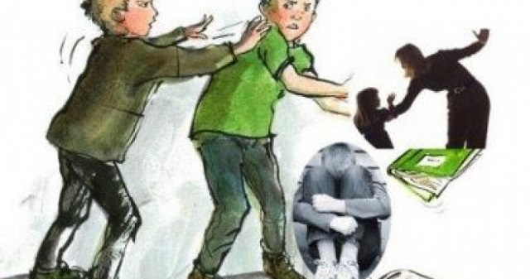
Şiddet Nedir?
Kişinin, sahip olduğu ya da elinde bulundurduğu gücü başkasına zarar vermek ya da başkalarını bazı haklardan mahrum etmek amacıyla kullanması veya kullanacağına dair tehditte bulunmasıdır.

Slide 3
Eğitim öğretim ortamı için istenilen her zaman huzurlu ve demokratik bir ortam olmasıdır. Ancak bazı sebeplerle okulda zaman zaman şiddet olayları veya krizler yaşanabilmektedir.
Okullarda şiddet bir öğrencinin bir kişiye (öğrenci, öğretmen, yönetici gibi); küfür etmesi, fiziksel zarar vermesi, sözlü tehditte bulunması, tecavüz etmesi veya teşebbüsünde bulunması ve uyuşturucu / alkol alarak okula gelmesi şeklinde olabilir.

Slide 4
Şiddet dediğimizde akla yalnızca fiziksel şiddet gelmemelidir. Bir kimsenin varlığını reddetmek, onu aşağılamak, yıldırmak veya yalnızlaştırmak da birer şiddet türüdür.

Slide 5
Çocukta Şiddet Davranışının Sebepleri
Çocukların davranış ve dürtülerini kontrol etmekte zorlanması,
Bireyin hayal kırıklığına karşı toleransının düşük olması ve hemen saldırıda bulunması,
Çocuğun sosyal becerilerinin zayıf veya kazanılmamış olması sonucunda çatışma çözme yetisine sahip olmaması,
Çocukların öfke kontrolünün zayıf olması,

Slide 6
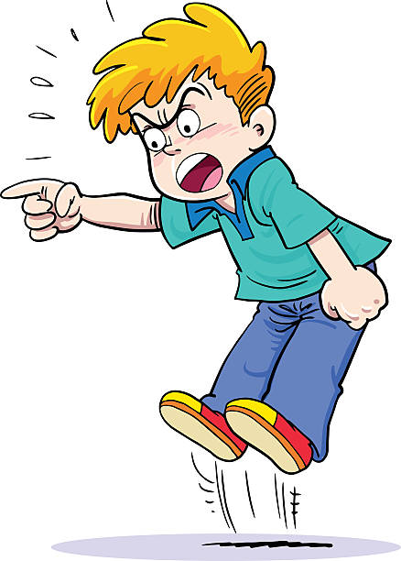
Çocukların iletişim kurmada ve kendisini sözel olarak ifade etmede güçlük yaşaması,
Ailelerin tutarsız ve sert disiplin uygulamaları,
Ebeveynlerim çocuklarının eğitimlerini ihmal etmesi,
Aile içinde çatışma, şiddet ve istismar olması ve çocuğun bunları örnek alması,

Slide 7
Çocuğun bölünmüş aile neticesinde sevgi eksikliği yaşaması,
Tv ve sosyal medyada şiddetin özendirilmesi.

Slide 9
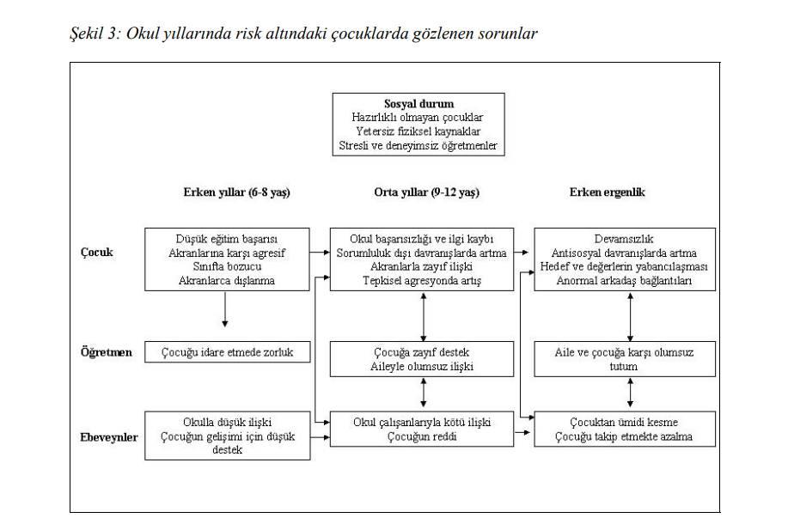

Slide 10
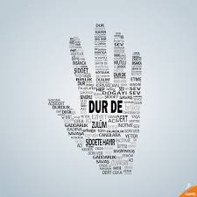
Şiddet olayı ortaya çıktığında durumla baş etmek için veya şiddet sonuçlandığında oluşan travmatik etkilerini ortadan kaldırmak için yapılabilecek şeyler elbette vardır.
Fakat en önemlisi şiddet ve suç ortaya çıkmadan önce bunun farkında olup bunu önlemektir.

Slide 11
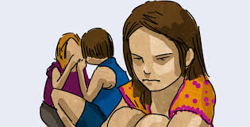
Şiddetin Erken Uyarı İşaretleri
Çocukta sosyal olarak içe kapanma olabilir. Bu da ileride zulüm edici davranışlar sergileyebileceğinin habercisidir.
Çocukta aşırı izolasyon ve yalnızlık duyguları gözlenebilir.
Reddedilme korkusu yaşayan çocuk çevresine karşı çekingen durabilir.
Çocuğun okula karşı ilgisi ve akademik başarısı düşük olabilir.

Slide 12
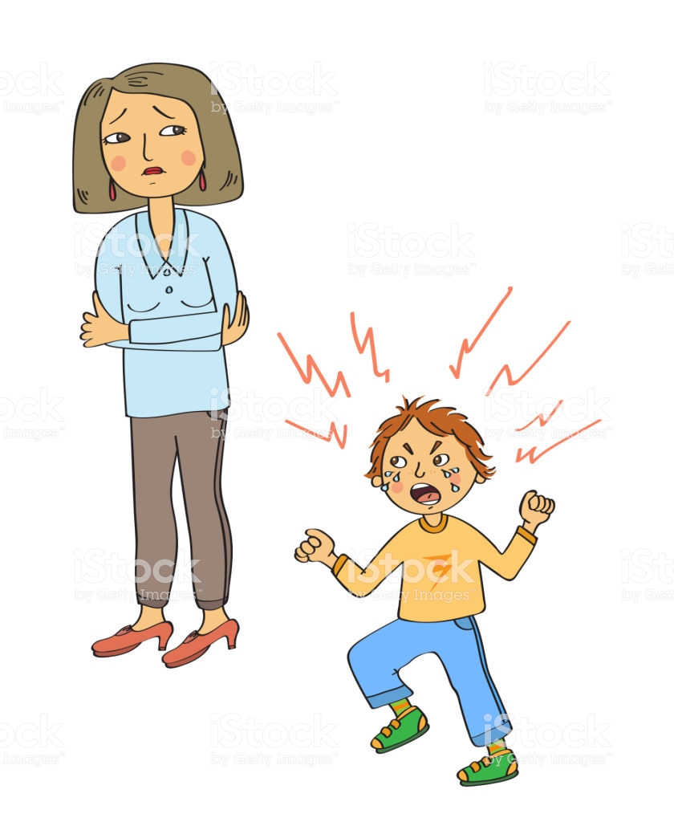
Çocukta kontrol edilemeyen öfke gözlenebilir.
Çocuk fevrice ve zorbaca davranış örüntülerine sahip olabilir.
Çocuk şiddet mağduruysa şiddet göstermeye eğilimi olabilir.
Sürekli dalga geçilme ve tacize uğrama duygularına sahip çocuk saldırganlaşabilir.

Slide 13
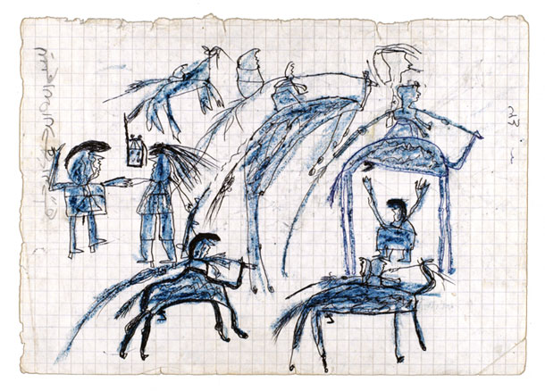
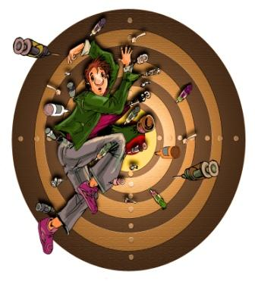
Çocuk şiddeti anlatan resimler ve yazılar ortaya koyabilir.
Şiddet uygulamayla ilgili tehditlerde bulunabilir.
Disiplin öyküsü olabilir.
Çete üyeliği olabilir.
Madde ve alkol kullanımı söz konusu olabilir.

Slide 14
Şiddetin Son Dakika Uyarı İşaretleri
Aileyle, öğretmenlerle veya akranlarla fiziksel kavgalar,
Eşyaların tahribi,
Öldürücü tehditler,
Silah bulundurma ya da kullanma,
Kendine yönelik yaralayıcı davranışlar ve intiharda bulunma tehdidi.

Slide 15
ŞİDDETİ ÖNLEME STRATEJİLERİ
Şiddeti önlemek yalnızca okullardaki öğretmenlerin veya idarelerin elinde olan bir durum değildir. Öğrenci her ne kadar bu problem davranışı okulda sergiliyor dahi olsa da o davranışın edinilmesinde ve açığa çıkmasında rol alan başka etkenler söz konusudur. Bunların başında da aile faktörü gelmektedir.
Ailede alınabilecek önlemlerin yanı sıra okul dışında da dikkat edilmesi gereken hususlar vardır.

Slide 16
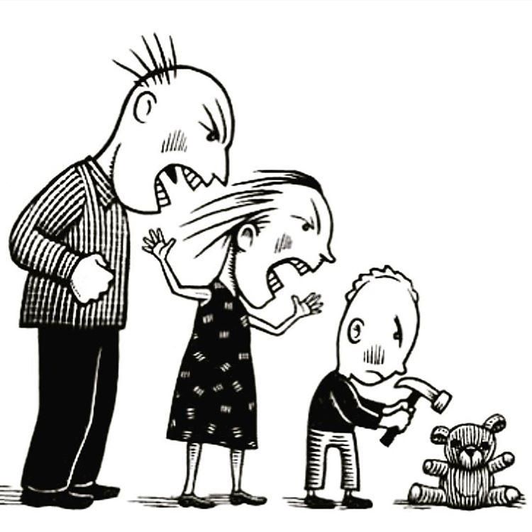
Veliler Şiddeti Önleme Konusunda Nasıl Bir Rol Oynar?
Ebeveynlerin ilk yapacakları şey evde huzur ortamı sağlamaktır. Çocuğun evde ne görüyorsa bunu örnek aldığı yadsınamaz bir gerçektir.
Ebeveynler evi güvenli hale getirmelidir. Silah kullanımından mümkün olduğunca kaçınmalılardır. Eğer evde silah bulundurmak zorundalarsa silahın ne amaçla o evde olduğu çocuğa izah edilmeli ve silah evde daima içi boş vaziyette saklanmalıdır.

Slide 17
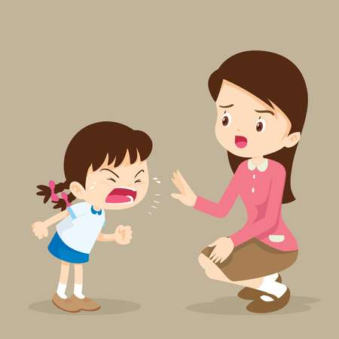
Veliler evdeki huzur ortamını sağladıkları gibi çocuğun çevresini de mahalle ve arkadaş ortamı anlamında mümkün olduğunca güvenli tutmak durumundadırlar.
Medyadaki şiddete bizzat veliler evde yapacağı TV ve sosyal medya kullanımı düzenlemeleri ile sınır getirmelidirler.
Veliler çocukları ile sağlıklı bir iletişim içinde olmalı ve çocuklarının ilişkileri hakkında onlarla hoşgörülü bir biçimde konuşabilmelidirler ki çocuklar herhangi bir problem durumu ile karşılaştıklarında aileleri ile rahatlıkla paylaşabilsin.

Slide 18
Ebeveynler çocuklarına karşı daima hoşgörülü bir dille yaklaşmalı, onlara bu yolla problem çözme becerisi kazandırmalıdır.
Ebeveynler çocuklarına karşı kuralları belirlemeli ve kararlılıkla uygulamalıdır.
Ebeveynler çocukları ile ilgili olarak okulla ve rehberlik servisi ile işbirliği içinde olmalıdır.

Slide 19
Öğretmenler Şiddeti Önleme Konusunda Nasıl Bir Rol Oynar?
İlkokul seviyesindeki bir öğrencinin hemcins ebeveyninden sonra örnek alacağı ilk kişi belki de sınıf öğretmenidir. Yalnızca ilkokul kademesinde değil, diğer tüm kademelerde de öğretmenler öğrencilere iyi birer model olmak durumundadırlar.

Slide 20
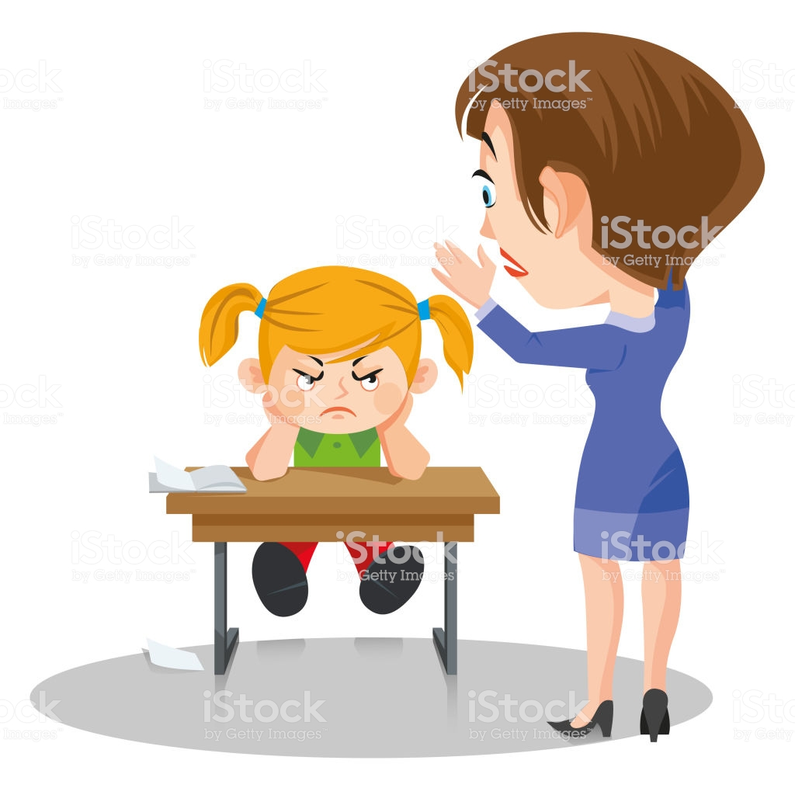
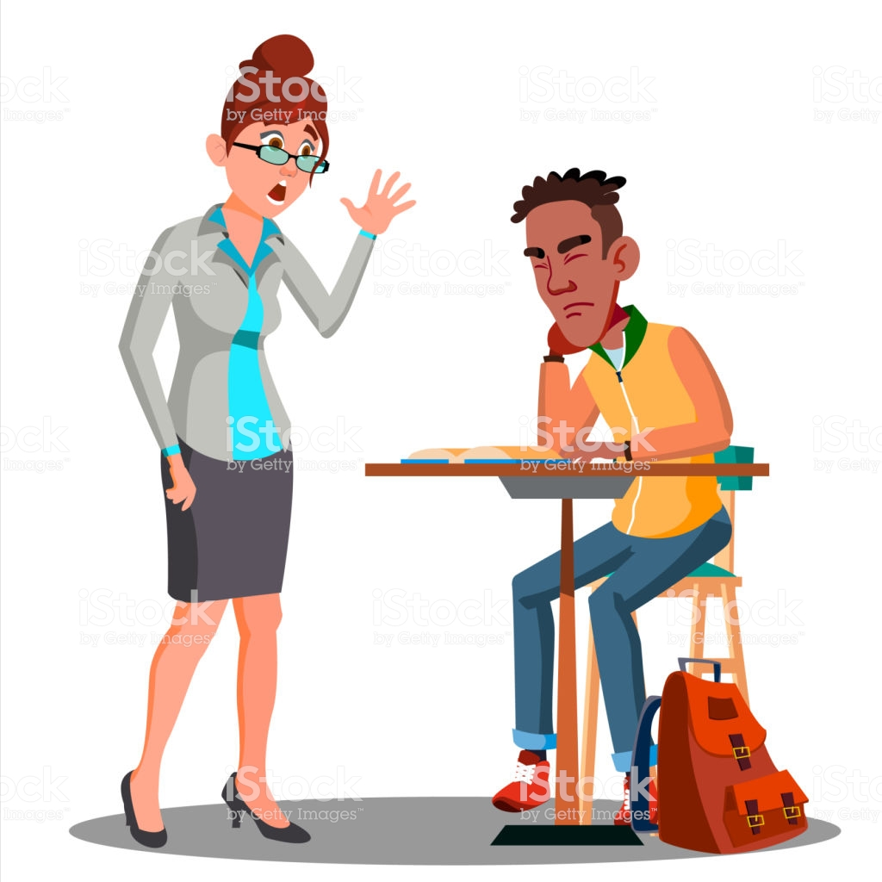
Öğrencisini sebepsiz yere azarlayan, alaya maruz bırakan ve her öğrencisine eşit davranmayan öğretmenler, öğrencide sınıf içi ve dışı davranış problemlerine sebep olmaktadır. Bu tür davranışlardan kaçınılmalıdır.
Öğretmenler sınıf içinde ve dışında tutarsız uygulamalardan kaçınmalıdırlar.
Öğretmenler ceza yaklaşımını kullanmamalı, ödül yöntemiyle bir öğrenciyi bir davranışa sevk etmelidirler.

Slide 21
Öğretmen sınıfta demokratik ve hoşgörülü bir ortam hazırlamalıdır ki öğrenci çekinmeden öğretmenine soru sorabilsin.
Öğrenciler okul dışı problemlerini öğretmenlerine danışabilmeli, öğretmenler de bu problemleri içtenlikle dinleyerek öğrencinin kendisini ifade etmesini sağlayabilmelidir.
Sınıf içi rehberlik faaliyetlerine önem verilmelidir.

Slide 22
Öğretmenler derslerinde problem çözme becerisi, etkili iletişim üzerinde durarak derslerini işlemelidir.
Öğretmenler öğrencinin bir birey olduğunu bilmeli ve ona saygı duymalıdır.
Öğrenci bir davranış problemi sergiliyorsa öğretmen ona karşı fevri yaklaşmamalı ve problemin illa ki bir nedeni olduğunu bilmeli ve bunu araştırma yoluna girmelidir.
Çözemediği veya alanı olmayan bir problem durumuyla karşılaşan öğretmen, rehberlik servisi ile iş birliği içinde olmalıdır.

Slide 23
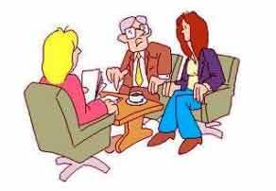
Rehberlik Servisi Şiddeti Önleme Konusunda Nasıl Bir Rol Oynar?
Rehberlik servisi tüm bu süreç içinde idareyle, öğretmenlerle ve aileyle iş birliği içinde olmalıdır.
Ebeveynlere yönelik şiddeti önleme hakkında bilgilendirici seminerler düzenlemelidir.
Öğretmenlere ve idarecilere yönelik çocuğun gelişimsel dönemlerini dikkate alacakları şekilde uygulayabilecekleri disiplin yöntemleriyle ilgili eğitimler vermelidir.

Slide 24
Risk grubundaki çocuklar ile bireysel veya grupsal rehberlik yapmalıdır.
Yapacağı rehberlik çalışmalarında etkili iletişim, problem çözme becerisi, atılganlık gibi konulara mutlaka yer vermelidir.
Herhangi bir krizin neticesinde oluşabilecek travmaya yönelik olarak çocuklarla bireysel veya grupsal psikolojik danışma yapmalıdır.
Şiddeti uygulayan birer yine öğrenciyse onunla da bireysel psikolojik danışma yapılmalıdır.
Alanı olmayan durumlarla ilgili olarak psikoloğa veya psikiyatriye yönlendirme yapmalıdır.

Slide 25
Okul İdaresi Şiddeti Önleme Konusunda Nasıl Bir Rol Oynar?
Öncelikle okullarda krize müdahale ekipleri kurulmalı ve bir krize müdahale planı geliştirilmelidir. Ortaya çıkabilecek herhangi bir kriz durumunda her personel kendine düşen görevin ne olduğunu bilmeli ve uygulamalıdır.
Okul idaresi işlenen suçların kayıt ve takibini yapmalıdır.
Yasal uygulama ne ise idare onu uygulamalı ve tutarsız disiplin çalışmalarından uzak durmalıdır.

Slide 26
Okul idaresi polisle işbirliği içinde olmalıdır.
İdare öğrencilere ders dışı etkinlikler sunarak öğrencilerin sanat, spor gibi alanlarda yeteneklerini keşfetmelerini ve geliştirmelerini sağlamalıdır.
Okul çalışanlarına kendi güvenliklerini sağlayabilmek amacıyla eğitimler verilmelidir.
Yasal uygulamalara ilişkin broşürler hazırlanarak öğrenciye, öğretmene ve veliye dağıtılmalı ve herkesten ne gibi olumlu davranışlar beklendiği karşı tarafa aktarılmalıdır.

Slide 27
Okula giriş çıkışlar kontrol altına alınmalı, mümkünse alarm, kamera gibi dijital güvenlik önlemleri alınmalıdır.
Okula gelen ziyaretçiler titizlikle okula alınmalı ve gözlenmelidir.
Okula giriş ve çıkış saatlerinde artan öğrenci sayısı sebebiyle gözetim arttırılmalıdır.
Okulda kullanılmayan alanlar kapatılmalı, oraya girilmesine müsaade edilmemelidir.

Slide 28
Öğrencilere çatışma çözme, sorumluluk alma gibi olumlu davranış uyandırıcı eğitimler verilmelidir.
Öğrenciler arasında akran danışmanlığı/akran arabuluculuğu uygulamaları yapılmalıdır.
İdare, tüm süreç boyunca rehberlik servisi ile iş birliği içinde olmalıdır.

Slide 29
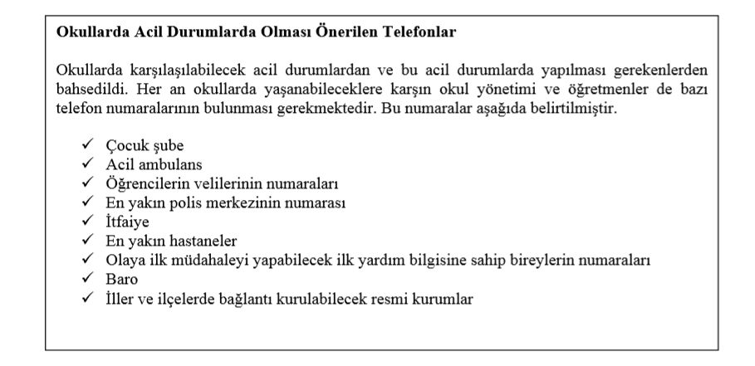
Son olarak herhangi bir şiddet veya suç durumunda idare, öğretmen ve rehberlik servisi yasal sorumluluğunu bilmeli ve bunu göz ardı etmeden gerekli birimlere ulaşmalıdır.

Slide 30
Okullarda Şiddeti Önleme Üzerine Videolar
Okulda Şiddet Türleri;
https://m.bianet.org/bianet/egitim/204786-dunya-egitim-forumu-nda-okul-ici-siddetle-mucadele-cagrisi-siddeteson
Okulda Şiddet ile İlgili Sayısal Veriler;
https://www.dha.com.tr/egitim/ogrencilerin-yuzde-74u-okullardaki-siddetten-yuzde-38si-akran-zorbaligindan/haber-1599001/video/
Şiddeti Önlemek Adına Stratejiler;
https://www.youtube.com/watch?v=IpMTmMfd_AE

